Slide 1



Redis 6 开发与实战
大数据教材《Redis 6开发与实战》
主讲教师：XXX
学院：XXX
邮箱：XXX
办公地点：XXX
办公电话：XXX

Slide 2

推荐教材
《Redis 6 开发与实战 》
作者：张云河、王硕
出版：人民邮电出版社
配套：PPT+实验指导
特点：覆盖Redis 6版本的绝大部分核心特性，面向初学者的行文分格，加上大量的辅助图片等。

Slide 3
第三章 Redis 常用及命令
大数据教材《Redis 6开发与实战》
主讲： XXX 主审： XXX

Slide 4
第5章Redis的持久化
第1章 | 初始Redis
第2章 | Redis常用数据类型
第3章 | Redis常用命令
第4章 | Redis高级主题
第5章 | Redis缓存的持久化
第6章 | Redis集群环境部署
第7章 | Redis开发与实战
第8章 | Spring Boot与Redis整合应用
第9章 | Redis监控
第10章 | Redis的缓存设计与优化

Slide 5
内容导航：
第3章 Redis常用命令
键值相关命令
服务器相关命令
Date

Slide 6
内容导航：
键值相关命令 1
键值 | 释义
KEYS | 返回满足给定pattern的所有keys
SCAN | Redis Scan 命令用于迭代数据库中的数据库键
EXISTS | EXISTS key 查看一个键是否存在，如果键存在则返回1， 否则返回0
DEL | DEL key [key ...] 删除键, 返回值为删除键的个数
EXPIRE | EXPIRE key seconds ,该命令为设置key的过期时间，单位为秒
TTL | TTL key ，获取该键的过期时间
Date

Slide 7
内容导航：
键值相关命令 2
键值 | 释义
SELECT | SELECT数据库，数据库从0到15（一共16个数据库）
MOVE | MOVE key 数据库，将当前数据中的key转移到其它数据库中
PERSIST | PERSIST key，移除给定key的过期时间
RANDOMKEY | RANDOMKEY随机返回key空间的一个key
RENAME | RENAME existed_key new_key，重命名key
TYPE | TYPE 命令获取指定key关联值的类型
Date

Slide 8
内容导航：
键值相关命令 KEYS
键值 | 释义
KEYS | 返回满足给定pattern的所有keys。KEYS [pattern]查看匹配模式的键, pattern支持通配符。
支持以下通配符： * 匹配任意字符 ? 匹配一个任意字符 [ ] 匹配方括号之间的字符串，比如通配符 [a-z] ,是匹配26个字符中的任意长度字符,通配符 a[b-e]匹配 ab, ac , ad 和 ae字符窜。 \x 匹配特殊字符, \?, \*
Date

Slide 9
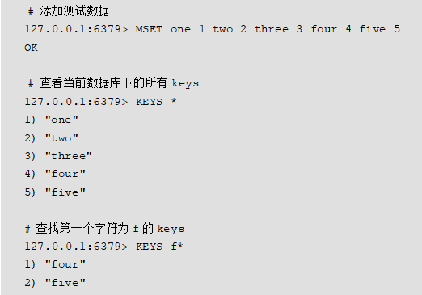
内容导航：
键值相关命令 KEYS
示例：
Date

Slide 10
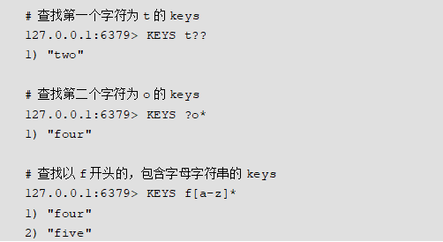
内容导航：
键值相关命令 KEYS
示例： 使用 keys * ,得到当前Redis数据库中存在的键名。
Date

Slide 11
内容导航：
键值相关命令 SCAN
键值 | 释义
SCAN | Redis Scan 命令用于迭代数据库中的数据库键。SCAN 命令是一个基于游标的迭代器，每次被调用之后， 都会向用户返回一个新的游标， 用户在下次迭代时需要使用这个新游标作为 SCAN 命令的游标参数， 以此来延续之前的迭代过程。 SCAN 返回一个包含两个元素的数组， 第一个元素是用于进行下一次迭代的新游标， 而第二个元素则是一个数组， 这个数组中包含了所有被迭代的元素。如果新游标返回 0 表示迭代已结束
Date

Slide 12
内容导航：
键值相关命令 SCAN
SCAN命令的基本语法： SCAN cursor [MATCH pattern] [COUNT count] SCAN命令的参数： cursor : 游标。 pattern : 匹配的模式。 count : 指定从数据集里返回多少元素，默认值为 10
Date

Slide 13

内容导航：
键值相关命令 SCAN
示例： 使用SET 命令创立50条string类型的数据：（篇幅所限创建两条为例）
Date

Slide 14
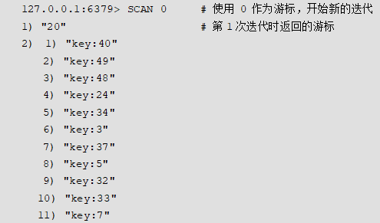
内容导航：
键值相关命令 SCAN
示例： 使用 SCAN 命令迭代数据库中的key
Date

Slide 15
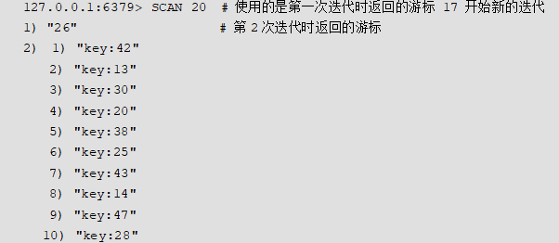
内容导航：
键值相关命令 SCAN
示例： 使用 SCAN 命令迭代数据库中的key
Date

Slide 16
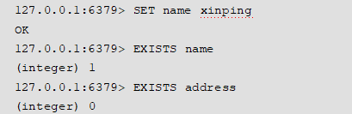
内容导航：
键值相关命令 EXISTS
键值 | 释义
EXISTS | EXISTS key 查看一个键是否存在，如果键存在则返回1， 否则返回0
从结果中不存在address这个key，但是name这个key存在。
Date

Slide 17

内容导航：
键值相关命令 DEL
键值 | 释义
DEL | DEL key [key ...] 删除键, 返回值为删除键的个数
在本例中可以看出name这个key是存在的，删除后就不存在了
Date

Slide 18


内容导航：
键值相关命令 EXPIRE
键值 | 释义
EXPIRE | EXPIRE key seconds ,该命令为设置key的过期时间，单位为秒。超过该时间后，Key被自动的删除。
返回值为1表示超时被设置，返回值为0则表示Key不存在，不能被设置为超时。 注意：如果key已经存在过期时间，在通过expire设置的时候回覆盖之前过期时间。 在本例中，使用expire命令让cache_page存在一分钟。等待一分钟，一分钟后 cache_page这个key会自动删除，就不存在了。可以使用exists命令查看这个key
Date

Slide 19
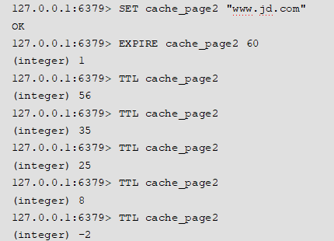
内容导航：
键值相关命令 TTL
键值 | 释义
TTL | TTL key ，获取该键的过期时间。该命令以秒为单位返回key的剩余时间，如果该键不存在或没有超时设置，则返回-2
在本例中，我们设置cache_page2这个key的过期时间是60秒，然后我们不断用ttl来获取这个key的有效时长，直至为-2说明此值以过期。
Date

Slide 20
内容导航：
键值相关命令 SELECT
键值 | 释义
SELECT | SELECT数据库，数据库从0到15（一共16个数据库）
在本例中，选择数据库1。
Date

Slide 21
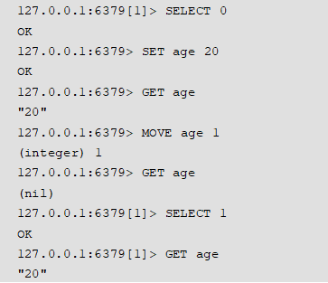
内容导航：
键值相关命令 MOVE
键值 | 释义
MOVE | MOVE key 数据库，将当前数据中的key转移到其它数据库中
在本例中，我们先显示的选择了数据库0，然后在这个库中设置一个key，接下来我们将这个key从数据库0移到数据库1，之后我们在数据库0中确认了没有age这个key了。但在数据库1中存在这个key，说明转移key成功了。
Date

Slide 22
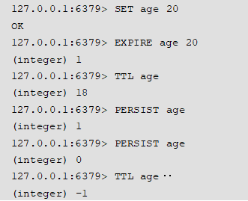
内容导航：
键值相关命令 PERSIST
键值 | 释义
PERSIST | PERSIST key，移除给定key的过期时间
在这个例子中，我们手动的移除age这个key的过期时间。
Date

Slide 23
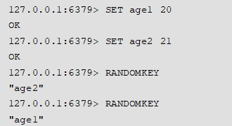
内容导航：
键值相关命令 RANDOMKEY
键值 | 释义
RANDOMKEY | RANDOMKEY随机返回key空间的一个key
通过本例的结果可以看到取key的规则是随机的。
Date

Slide 24
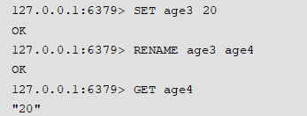
内容导航：
键值相关命令 RENAME
键值 | 释义
RENAME | RENAME existed_key new_key，重命名key
从本例中，我们看到age3这个key，被我们成功改名为age4了。
Date

Slide 25
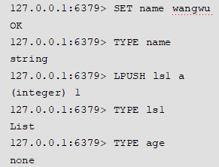
内容导航：
键值相关命令 TYPE
键值 | 释义
TYPE | TYPE 命令获取指定key关联值的类型，该命令将以字符串的格式返回。返回的字符串为string、list、set、hash和zset，如果key不存在返回none
从本例中，可以看出TYPE命令可以返回指定key关联值的类型。
Date

Slide 26
内容导航：
键值相关命令 RENAME
键值 | 释义
RENAME | RENAME existed_key new_key，重命名key
从本例中，我们看到age3这个key，被我们成功改名为age4了。
Date

Slide 27
内容导航：
服务器相关命令
键值 | 释义
PING | PING命令使用客户端向 Redis 服务器发送一个 “PING”字符串
ECHO | ECHO命令可以在命令行打印一些内容
QUIT | QUIT命令可以退出当前Redis连接
DBSIZE | DBSIZE命令查看当前数据库中key的数目
INFO | 输入INFO命令查看Redis服务器的各种信息和统计数值
MONITOR | 实时打印出 Redis 服务器接收到的命令，可供调试使用
CONFIG GET | 使用CONFIG GET 命令获取服务器的配置信息
FLUSHDB | FLUSHDB命令删除当前选择数据库中的所有key
FLUSHALL | FLUSHALL删除数据库中的所有key
Date

Slide 28

内容导航：
服务器相关命令 PING
键值 | 释义
PING | PING命令使用客户端向 Redis 服务器发送一个 “PING”字符串 ，如果服务器运作正常的话，会返回一个 “PONG”字符串 ，用来测试Redis客户端与服务器的连接是否依然生效。
示例：
Date

Slide 29

内容导航：
服务器相关命令 ECHO
键值 | 释义
ECHO | ECHO命令可以在命令行打印一些内容
示例：
Date

Slide 30

内容导航：
服务器相关命令 QUIT
键值 | 释义
QUIT | QUIT命令可以退出当前Redis连接
示例：
Date

Slide 31
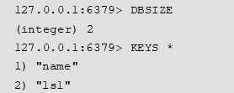
内容导航：
服务器相关命令 DBSIZE
键值 | 释义
DBSIZE | DBSIZE命令查看当前数据库中key的数目
示例： 在本例中可以看出当前数据库中有2个key
Date

Slide 32
内容导航：
服务器相关命令 INFO
键值 | 释义
INFO | 输入INFO命令查看Redis服务器的各种信息和统计数值
示例： 常见回显字段说明：（篇幅所限，本页仅对常见主要信息进行说明） # Server // Redis 的服务器信息 # Clients // 已连接客户端信息 # Memory // 内存信息 # Persistence // 持久化的相关信息 # Stats // 一般统计信息 # Replication // 主/从复制信息 # CPU // CPU 计算量的统计信息 # Cluster // Redis 集群信息
Date

Slide 33



内容导航：
服务器相关命令 MONITOR
键值 | 释义
MONITOR | 实时打印出 Redis 服务器接收到的命令，可供调试使用
示例：首先使用redis-cli命令打开第一个客户端，输入以下命令。 在使用redis-cli命令打开第二个客户端，使用以下命令存储数据： 再查看第一个客户端，会看到如下信息，从结果看此Redis服务器目前接收了命令 set 和get命令。
Date

Slide 34

内容导航：
服务器相关命令 CONFIG GET
键值 | 释义
CONFIG GET | 使用CONFIG GET 命令获取服务器的配置信息
示例： 在本例中我们使用config get命令获取了dir这个参数配置的值。如果想获取全部参数配置的值，可以执行”config get *”,就可以将全部的值都显示出来。
Date

Slide 35
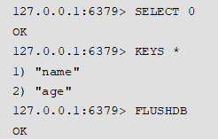
内容导航：
服务器相关命令 FLUSHDB
键值 | 释义
FLUSHDB | FLUSHDB命令删除当前选择数据库中的所有key
示例： 在本例中，我们将数据库0中的key都删除了
Date

Slide 36
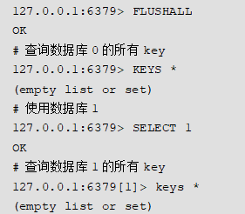
内容导航：
服务器相关命令 FLUSHALL
键值 | 释义
FLUSHALL | FLUSHALL删除数据库中的所有key
在本例中我们使用FLUSHALL 命令清空了所有数据库的key，查看数据库0中的key发现都没清空了，然后切换到数据库1，发现数据库1中的key也被清空了
Date

Slide 37
谢谢！

